Slide 1
Auditoría técnica de sistemas.
Realizado por:
Mario Pineda
Samir espina
Elizabeth villasmil

Slide 2
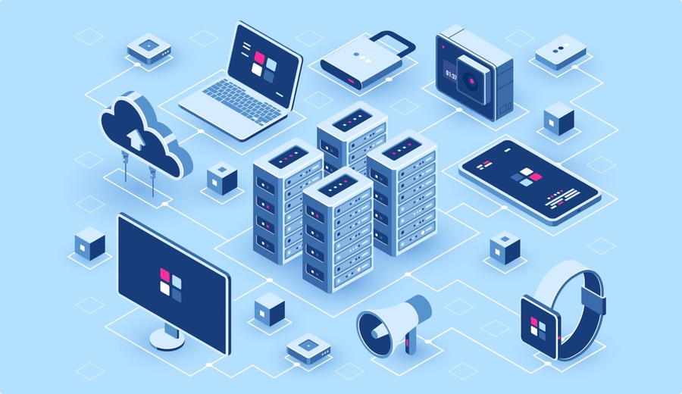
Definición
La auditoría técnica de sistemas es aquella que se enfoca en la infraestructura informática de la institución o sistema en cuestión.

Slide 3
Ámbito.
La evolución que ha presentado la informática ha dado paso a la existencia de ramas de especialización necesarias, ejemplos de esto son las ramas de comunicaciones, seguridad y bases de datos. Debido a esto, con el paso del tiempo el campo de acción de este tipo de auditoría se ha visto alterado.
Este cambio provoca que el espectro de aplicación de la auditoría técnica sea extenso y reducido a la vez, debido a la aparición de ramas de la auditoria informática mucho más puntuales y delimitadas, como la auditoría física, la auditoria de seguridad, la auditoria de bases de datos, entre otras, que actúan individualmente y de forma minuciosa en elementos concretos que son cubiertos de manera un poco más superficial por la auditoría estudiada.

Slide 4
Ámbito.
Ámbito general:
Instalaciones: este apartado incluye salas de procesos, sistemas de seguridad y control de las mismas, y elementos de conexión y cableado.
Equipos de proceso: aquí se incluyen los diferentes ordenadores y periféricos, así como dispositivos de comunicación (routers, módems, switchs…).
Software de base: está compuesto por los sistemas operativos, compiladores, traductores e intérpretes, gestores de bases de datos y toda una serie de herramientas intermedias usadas para el desarrollo de software.

Slide 5
Ámbito.
Ámbito específico:
Dado que existen auditorías que se dedican de manera específica a muchos aspectos de la auditoría técnica (Auditoría física, auditoría de explotación, auditoría de bases de datos, auditoría de la seguridad y la auditoría de redes) el espectro específico de la misma se centra en los sistemas operativos y las comunicaciones

Slide 6
Definición de la función.
Podemos decir que la tarea técnica de sistema consiste en la actividad a desempeñar para instalar y mantener en adecuado orden de utilización de utilización la infraestructura informática.
El funcionamiento correcto se caracteriza por:
Disponer de todos los elementos necesarios.
Por parte de los usuarios autorizados.
En el momento requerido.
Con el rendimiento adecuado.

Slide 7
Nivel de servicio.
Definimos nivel de servicio como la serie de parámetros cuya medición es capaz de determinar objetivamente el mayor o menor grado de eficacia del servicio prestado.
El cumplimiento de las características planteadas en el punto anterior constituye el objetivo de los sistemas de información, y sus consecuencias o resultados se expresan en términos de nivel de servicio.
La obtención de este nivel se ve afectada por los incidentes que afectan en el normal funcionamiento del sistema de información.
Las consecuencias de estas incidencias se traducen en fallos del funcionamiento adecuado de la organización y el impacto económico que esto supone.

Slide 8
Procedimientos.
Toda tarea organizada debe estar descompuesta en una serie de actividades o acciones a realizar con unos procedimientos específicos que garanticen su correcto funcionamiento.
La tarea de administración de los recursos de infraestructura debe optimizar estas actividades, para que sean el objetivo de los procedimientos. Estos se pueden clasificar en:
Instalación y puesta en servicio.
Mantenimiento y soporte.
Requisitos para otros componentes.
Resolución de incidencias.
Seguridad y control.
Información sobre la actividad.

Slide 9
Instalación y Puesta en Marcha
Actividades para Conseguir el Funcionamiento adecuado:
1. Planificación: Procedimiento general del suministrador adaptado a las instalaciones concretas.
2. Documentación: Inventario de componentes del elemento y normas de actualización.
3. Parametrización: Valores de parámetros del sistema en función del resto de elementos planificados.
4, Pruebas: Verificaciones a realizar y sus resultados.
Debe partirse de los documentos existentes en la organización sobre normativa general y demás informaciones que puedan y deban acondicionar la instalación.

Slide 10
Mantenimiento y Soporte
Acciones necesarias , asistencias de terceros y asistencia a prestar a otros colectivos para la puesta al día del elementos y facilitación de la información sobre el sistema y sus herramientas para su mejor utilización.
1. Planificación: Control del período de garantía y comienzo del mantenimiento del elemento.
2. Documentación: Procedimiento para contactar con el soporte.
3. Parametrización: Adaptación de los parámetros del sistema en función de nuevos requerimientos o como resultado de nuevas versiones o resolución de incidencias.
4, Pruebas: Verificaciones de los cambios o adaptaciones realizadas.

Slide 11
Requisitos para otros Componentes
Recomendaciones para el mejor comportamiento de otros componentes del SI.
1. Planificación: Considerar los requisitos cruzados de unos elementos con otros.
2. Documentación: Procedimiento que determina los efectos a considerar en otros componentes.
3. Parametrización: Adaptación de los parámetros del sistema en función de nuevos requerimientos o como resultado de nuevas versiones o resolución de incidencias.
4. Verificación de los cambios o adaptaciones realizadas.

Slide 12
Resolución de Incidencias
Procedimiento para seguir las incidencias que se produzcan en relación con el elemento en cuestión con el objetivo de su resolución.
Registrar: Supone abrir un formulario en el medio habilitado que permita recoger los datos que identifican la anomalía.
Analizar: Supone buscar una relación entre el efecto y sus posibles causas, para lo que se cuenta con los comentarios de los observadores y la experiencia del técnico.
Diagnosticar: Determinar entre las causas posibles, aquellas que tuviera más probabilidad de resultar el origen del problema una vez analizada la información.
Calificar: Ayuda al enfoque de la resolución.
Resolución: En caso de disponerse solución deberá atenerse a los criterios del nivel de servicio, evaluando la problemática creada en caso de falta de solución.
Seguimiento: Acción continua y normalizada para conseguir el diagnostico de una incidencia y la persecución de su resolución.

Slide 13
Información Sobre la Actividad
Es de suma importancia disponer de información estructurada, de acuerdo con los parámetros de seguimiento más acordes, esto es primordial para:
Conocer la Evolución de la Actividad.
Comparar la realidad con objetivos y estándares.
Mejorar la Calidad de la Tarea.
Anticiparse a situaciones críticas analizando las tendencias.
La información debe servir para gestionar por ende debe ser resumida y expresiva. Es uno de los elementos básicos del nivel de servicio siempre que se objetiven parámetros para su seguimiento.

Slide 14


Información Sobre la Actividad.
Es esencial de cualquier actividad rendir cuentas al responsable superior del trabajo realizado. Disponer de una Información estructurada, de acuerdo con los parámetros de seguimiento más acordes con los objetivos de desempeño, es cuestión primordial para:
Conocer la evolución de la actividad.
Comparar la realidad con objetivos y estándares.
Mejorar la calidad de la tarea.
Anticiparse a situaciones críticas analizando las tendencias.

Slide 15
Comunicaciones
Existen componentes.
Están correctamente instalados.
Se mantienen adecuadamente.
Dan el rendimiento adecuado.
Los Controles
Plan de Contingencia.
Se dispone de un procedimiento.
Están contratados los servicios necesarios.
Están debidamente actualizados.
Se realizan los ensayos periódicos.
Hardware.
Existen los componentes adquiridos.
Están correctamente instalados.
Se mantienen adecuadamente.
Dan el rendimiento requerido
Conmutación
Se mantienen adecuadamente.
Dan el rendimiento adecuado.
Comunicaciones.
Existen los contratos o servicios.
Están correctamente parametrizados.
Software.
Se dispone de las correspondiente licencias.
Está correctamente instalado.
Se mantiene adecuadamente.
Dan el rendimiento adecuado.
Información.
Se dispone de procedimientos de back-up.
Se realizan los back-ups correspondientes.
Se guardan adecuadamente.
Se comprueban por muestreo.
Enlaces.
Se mantienen adecuadamente
Dan el ancho de banda y respuesta necesarios.

Slide 16

Auditoría de la Función.
El ultimo informe realizado sirve para fijar un objetivo concreto; la comprobación de que las recomendaciones expuestas se han llevado a cabo y se corrigieron las debilidades o puntos negro detectados con anterioridad.
De acuerdo a lo anterior se debe comprobar:
Que existen.
Que son consistentes con los objetivos de control.
Que se ejecutan.
Una adecuada metodología en el desarrollo de la auditoría es fundamental y requiere de aspectos generales, tanto del campo de la auditoría como de la organización de los Sistemas de Información.

Slide 17

Consideraciones sobre la Tecnología y su Evolución.
El cambio de paradigma que se nos avecina, puesto a la complejidad alcanzada por los sistemas distribuidos no compensa su solo aparente eficiencia.
En el límite un sistema distribuido podría tener ciertas ventajas en los costes de las comunicaciones siempre que parte de los accesos puedan ser locales y la diferencia compense las actualizaciones distribuidas.
En el momento en que la microinformática ha adquirido el espectacular desarrollo de hoy nos planteemos el retorno a los sistemas centralizados.

Slide 18

Algunas Referencias.
Desde el punto de vista metodológico y para ayudar en el proceso de recopilación y tabulación de la información, así como en la redacción de resultados, LOGIC CONTROL dispone de un programa: AUDINFORM que funciona en entorno PC.
Tal es el caso de Computer Associates, que con su sistema UNICENTER pretende integrar un conjunto de herramientas como el descrito, buscando, además, una homogeneidad funcional de dichas herramientas en los distintos sistemas operativos.
También existen compañías cuya especialización consiste en la monitorización de los sistemas, tratando alertas de sistemas operativos, bases de datos, y aplicaciones, tal es el caso de la línea PATROL de BMC Software y otras líneas como TÍVOLI o productos de fabricantes de software de base como Oracle Alert o equipos como AV/Alert (Data General)

